Slide 1
PBO Dasar
Teguh Tamrin, M.Kom.

Slide 2
Paradigma OOP Properties

Slide 3
Paradigma OOP
OOP adalah paradigma pemrograman yang banyak digunakan saat ini untuk mengembangkan aplikasi.
Paradigma OOP berdasarkan pada konsep objek yang memiliki atribut serta dapat melakukan operasi atau prosedur tertentu. Dengan OOP, kita bisa dengan mudah memvisualisasikan objek yang ada di dunia nyata ke dalam program komputer. Sebagai contoh, bayangkan ayam sebagai sebuah objek. Objek ayam ini memiliki karakteristik seperti warna bulu, usia ayam, dan berat badan. Ciri-ciri ini disebut dengan attributes atau properties. Selain itu ayam juga bisa melakukan beberapa hal seperti makan, tidur, dan bermain. Perilaku pada objek ayam ini adalah sebuah method.

Slide 4

Terdapat 4 (empat) pilar dalam pemrograman berorientasi objek
PILAR OOP
encapsulation
abstraction
inheritance
polymorphism

Slide 5
Encapsulation
Enkapsulasi adalah kondisi di mana status atau kondisi di dalam class, dibungkus dan bersifat privat. Artinya objek lain tidak bisa mengakses atau mengubah nilai dari property secara langsung. Pada contoh kasus ayam kita tidak bisa langsung mengubah berat badan dari ayam, namun kita bisa menambahkannya melalui fungsi atau method makan.

Slide 6
Abstraction
Abstraksi bisa dibilang merupakan penerapan alami dari enkapsulasi. Abstraksi berarti sebuah objek hanya menunjukkan operasinya secara high-level. Misalnya kita cukup tahu bagaimana seekor ayam makan, namun kita tidak perlu tahu seperti apa metabolisme biologis dalam tubuh ayam yang membuat berat badannya bertambah.

Slide 7
Inheritance
Beberapa objek bisa memiliki beberapa karakteristik atau perilaku yang sama, namun mereka bukanlah objek yang sama. Di sinilah inheritance atau pewarisan berperan. ayam memiliki sifat dan perilaku yang umum dengan hewan lain, seperti memiliki warna, berat, dsb. Maka dari itu ayam sebagai objek turunan (subclass) mewarisi semua sifat dan perilaku dari objek induknya (superclass). Begitu juga dengan objek ikan juga mewarisi sifat dan perilaku yang sama, namun ikan bisa berenang sementara ayam tidak.

Slide 8
Polymorphism
Polymorphism dalam bahasa Yunani berarti “banyak bentuk.” Sederhananya objek dapat memiliki bentuk atau implementasi yang berbeda-beda pada satu metode yang sama. Semua hewan bernafas, namun tentu ayam dan ikan memiliki cara bernafas yang berbeda. Perbedaan bentuk atau cara pernafasan tersebut merupakan contoh dari polymorphism.

Slide 9
Properties & method

Slide 10
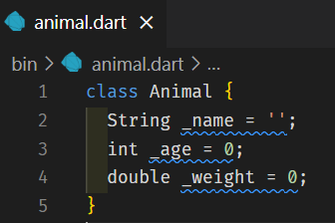
Kita telah mempelajari variabel untuk menyimpan nilai dan function untuk menuliskan set instruksi yang bisa digunakan kembali. Di dalam class, variabel dan fungsi ini dikenal dengan property dan method.
Seperti yang telah disebutkan pada materi Class, property merepresentasikan atribut pada sebuah objek sementara method menggambarkan perilaku dari objek.
Sama seperti variabel, kita mendeklarasikan property di dalam kelas dengan menentukan tipe datanya atau menginisialisasikan nilainya secara eksplisit.

Slide 11
OOP memiliki konsep enkapsulasi di mana kita bisa menyembunyikan informasi di dalam objek sehingga status atau data di dalam objek tidak bisa diubah atau bahkan dilihat. Umumnya bahasa pemrograman memiliki visibility modifier untuk menentukan siapa saja yang bisa mengakses property atau method. Namun, Dart tidak memiliki keyword visibility modifier seperti private atau public. Bagaimana cara mengatasinya?
Jadikanlah class sebagai library lalu panggilah ia dengan keyword import. Untuk membuat class sebagai library Kita cukup membuat berkas baru, sehingga Kita akan memiliki 2 buah berkas:
main.dart
animal.dart

Slide 12
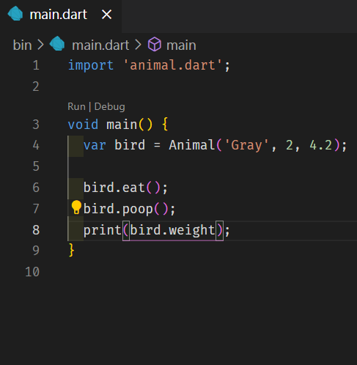
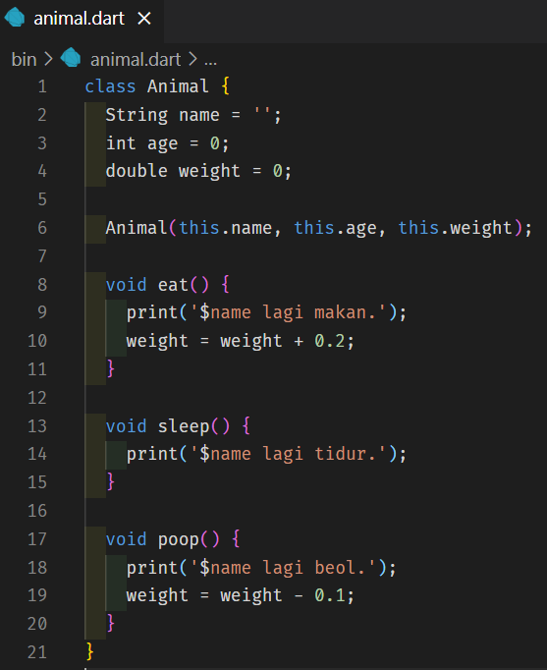

Slide 13
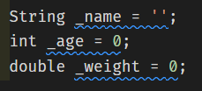
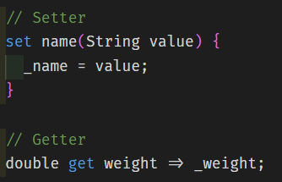
Property yang private artinya hanya bisa diakses pada berkas atau library yang sama. Kita akan membutuhkan private property ini di saat kita tidak ingin objek diubah dari luar. Karena Dart tidak memiliki modifier private, sebagai gantinya kita perlu menambahkan underscore (_) sebelum nama property. seperti dibawah
Setelah menambahkan underscore pada nama variabel, Kita akan mendapatkan eror di berkas main.dart ketika mengakses property weight. Apa pasal? Kini weight bersifat private dan tidak bisa diakses dari luar berkasnya. Solusinya, Kita bisa menambahkan setter dan getter (dibawah baris animal) untuk mendapatkan nilai serta mengubahnya dari luar berkas.

Slide 14
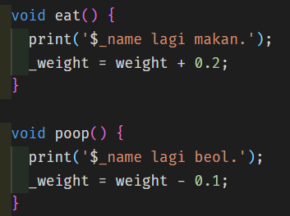
Selain dengan setter, Kita juga bisa mengubah nilai dengan property dari pemanggilan method. Pada contoh kelas hewan tentunya kita tidak bisa langsung mengubah nilai berat badan, namun kita bisa menambah dan mengubah nilainya melalui proses makan atau buang air besar (BAB).

Slide 15
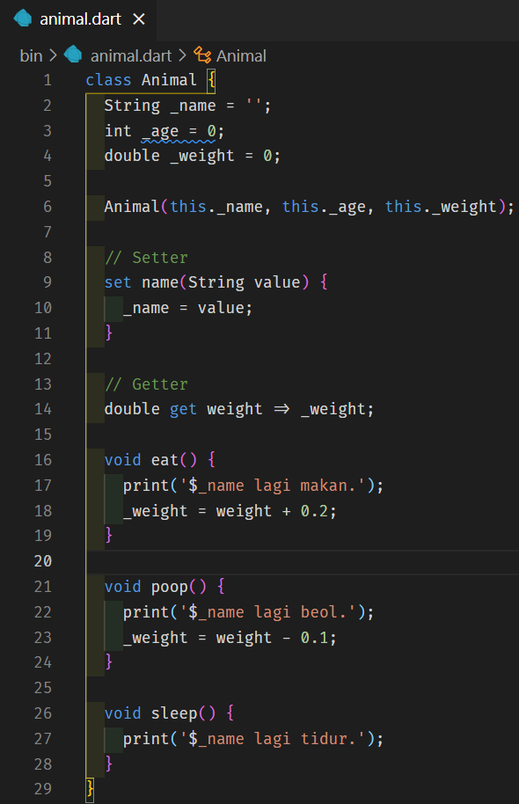
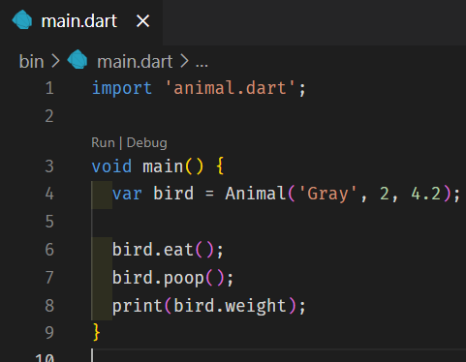
Sehingga, keseluruhan kode pada berkas main.dart & animal.dart akan menjadi seperti berikut.
Notes:
Animal.dart
class Animal {
String _name = '';
int _age = 0;
double _weight = 0;
Animal(this._name, this._age, this._weight);
// Setter
set name(String value) {
_name = value;
}
// Getter
double get weight => _weight;
void eat() {
print('$_name lagi makan.');
_weight = weight + 0.2;
}
void poop() {
print('$_name lagi beol.');
_weight = weight - 0.1;
}
void sleep() {
print('$_name lagi tidur.');
}
}
Main.dart
import 'animal.dart';
void main() {
var bird = Animal('Gray', 2, 4.2);
bird.eat();
bird.poop();
print(bird.weight);
}

Slide 16
SEKIAN & TERIMAKASIH

